Slide 1
PERTEMUAN 6
PERSAMAAN DIFFERESIAL
PELAKSANA AKADEMIK MATA KULIAH UMUM (PAMU)

Slide 2
KEMAMPUAN AKHIR YANG DIHARAPKAN
Mahasiswa mampu menyelesaikan soal tentang PD orde satu derajat satu dengan variabel terpisah/dapat dipisahkan, PD Homogen dan PD bentuk
Notes:
a

Slide 3
PERSAMAAN DIFFERESIAL BIASA
Notes:
a

Slide 4
TURUNAN PARSIAL

Slide 5
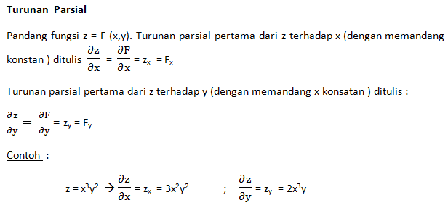

Slide 8
PERSAMAAN DIFFERENSIAL

Slide 9
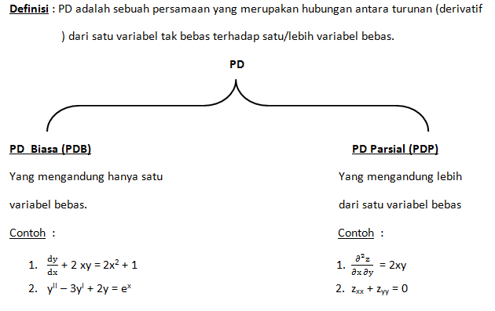

Slide 10
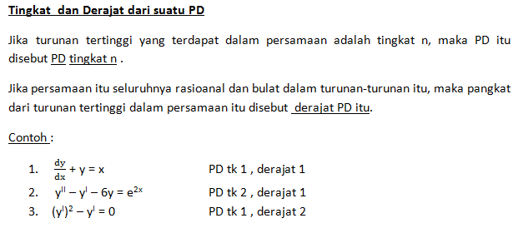

Slide 11
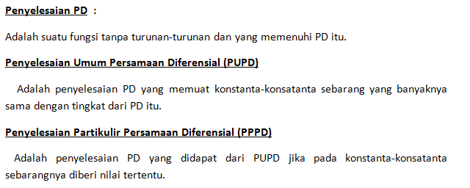

Slide 12
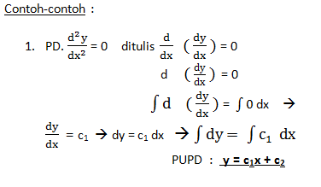

Slide 13
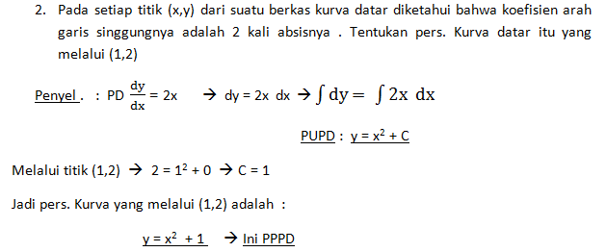

Slide 14
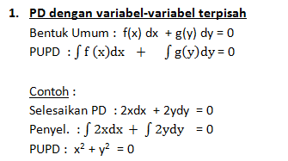

Slide 15
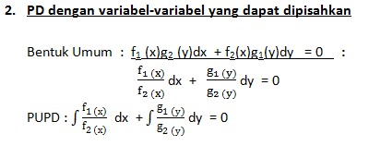
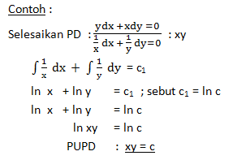

Slide 19
SOAL-SOAL :
1. Selesaikan PD dengan variable-variabel terpisah/dapat dipisahkan berikut :
2. Selesaikan PD Homogin berikut :
3. Selesaikan PD bentuk :

Slide 20
T E R I M A K A S I H

